Slide 1
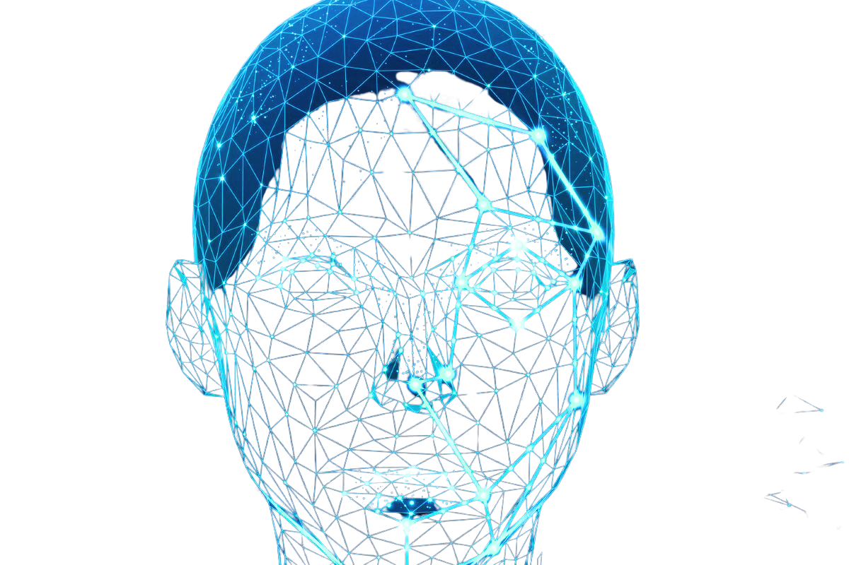
Facial
Expression Recognition
Nhóm GS
20520519 - Phạm Xuân Hoàng

Slide 2

1
Giới thiệu bài toán
2
Dataset
3
Các cách tiếp cận
4
Kết quả
5
Khó khăn, thách thức,hướng phát triển

Slide 3


Giới thiệu bài toán

Slide 4


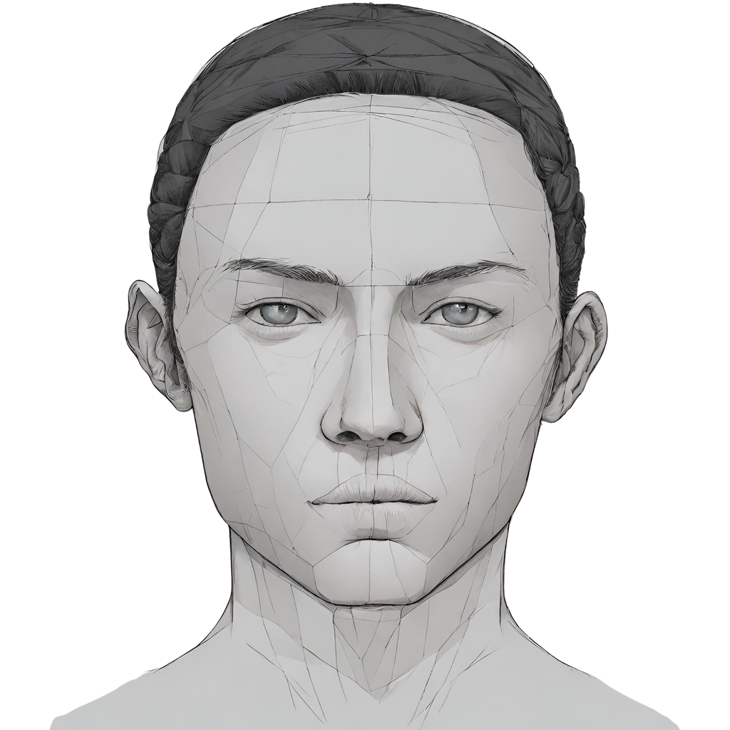





Anger
Fear
Happiness
Disgust
Sadness
Neutral
Surprise
Facial Expression Recognition là bài toán nhận diện cảm xúc của khuôn mặt thông qua ảnh mặt người

Slide 5
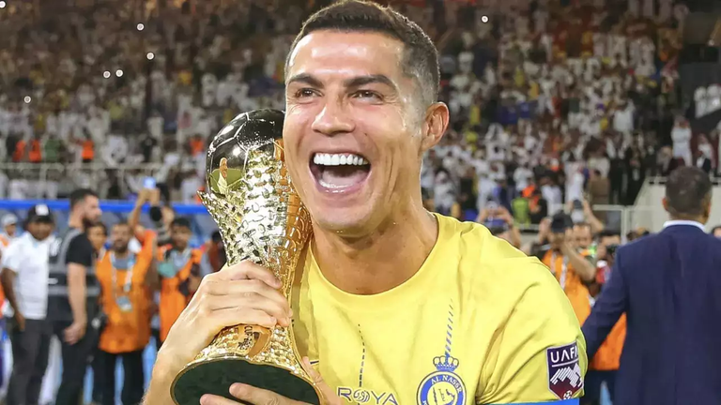

Input
Output
Ảnh
chứa khuôn mặt người
Dòng text
biểu thị 1 trong 7 trạng thái cảm xúc
Happy
Happy

Slide 6
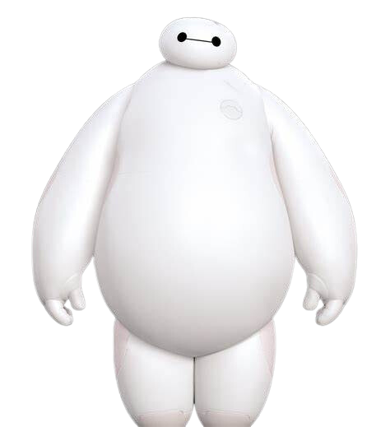

Ứng dụng
Y tế : Theo dõi sức khỏe tinh thần bệnh nhân
Kinh doanh : Phân tích phản ứng của khách hàng khi tiếp nhận và sử dụng sản phẩm, dịch vụ
Giáo dục : Quản lý học đường

Slide 7

Giới hạn đề tài
Ngôn ngữ Python
Camera của laptop cá nhân
(Thời gian thực)

Slide 8
Dataset

Slide 9
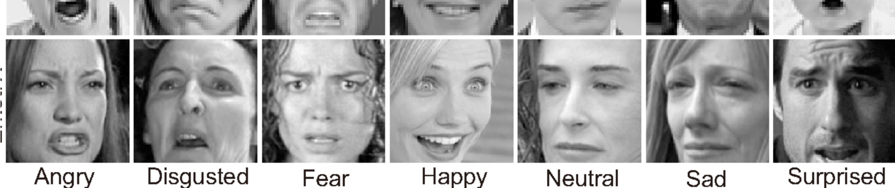
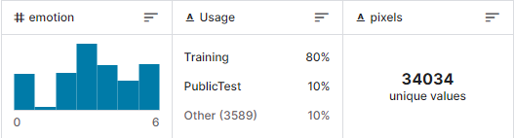
Dataset
FER2013
Lấy từ Kaggle, gần 36,000 ma trận của ảnh grayscale 48x48
chứa khuôn mặt người, được gắn nhãn từ 0 -> 6, chia tỷ lệ 8:2

Slide 10
Các cách tiếp cận

Slide 11
Image
Image
Face Detection
Face Detection
Traditional approach
Preprocessing
Preprocessing
Extraction
Dễ cài đặt
Ảnh hưởng ánh sáng, nhiễu và bị che khuất.
Classifier
Output

Slide 12
Image
Image
Face Detection
Face Detection
Modern
approach
Preprocessing
Preprocessing
Deep Learning Extraction + Classifier
Khó cài đặt
Hiệu quả cao hơn.
Output

Slide 13
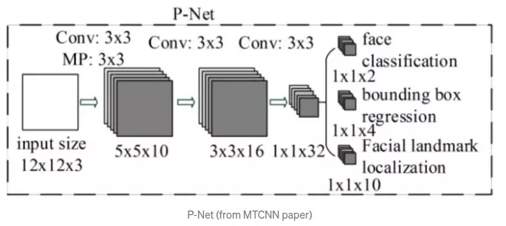
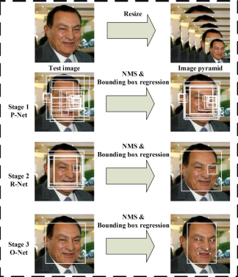
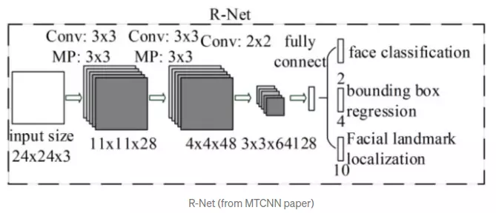
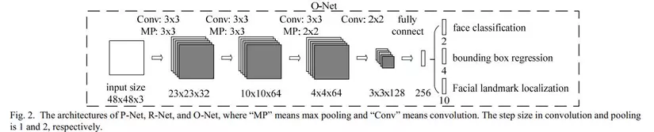
Face detection
MTCNN

Slide 14
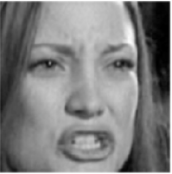
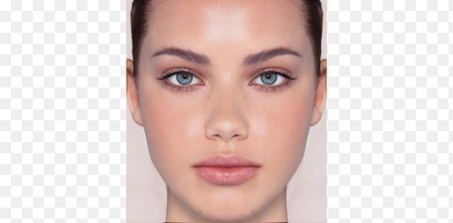
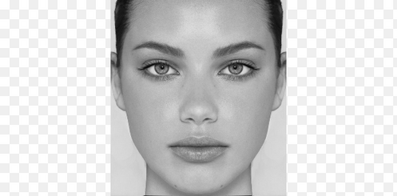
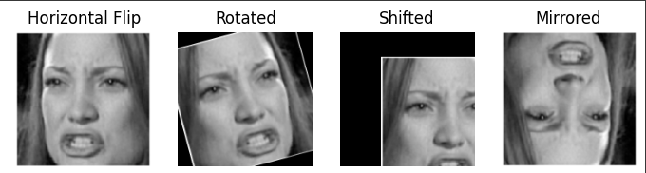
Image Preprocessing
Resize
Grayscale
Data augmentation

Slide 15
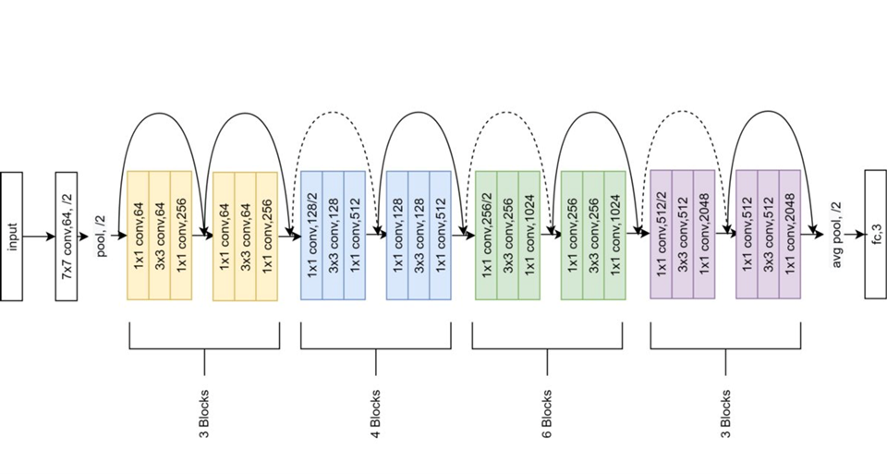
Feature Extraction
ResNet50

Slide 16
Kết quả

Slide 17
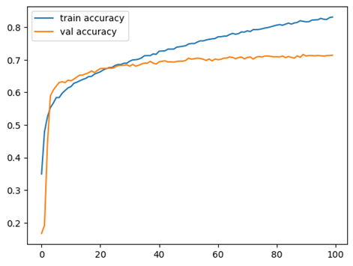
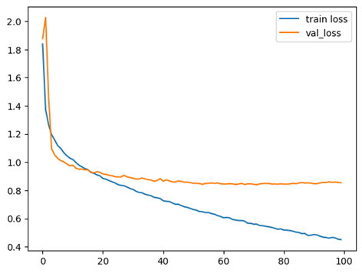

Slide 18

Khó khăn, thách thức, hướng phát triển

Slide 19
Khó khăn
Data
Tài nguyên
FER2013 được nhận định là có một số ảnh gán nhãn chưa đúng, một số ảnh không có khuôn mặt
Các vấn đề về độ sáng, chất lượng camera ở quá trình inference.
Cần môi trường đủ mạnh để cài đặt và huấn luyện mô hình
Huấn luyện
Hiệu suất mô hình còn thấp, chưa có tham số đủ tốt
FPS
Các vấn đề về FPS

Slide 20
Hướng phát triển
Chọn achitecture khác
Kết hợp thêm các dataset khác như RAF-DB, CK+, FERPLUS
Deploy thành web app hoặc mobile app

Slide 21

Thank You

